Slide 1

Introduzione a Statistica e Probabilità
M. Trimarchi e P. La Rocca

Slide 2

Introduzione alla Statistica
Statistica: Raccolta, Analisi ed Interpretazione dei Dati
  Popolazione
    Insieme dei soggetti che presentano la caratteristica che si vuole studiare
  Campione
    Sottogruppo della popolazione
  Modalità
    Modo di manifestarsi della caratteristica in studio

Slide 3
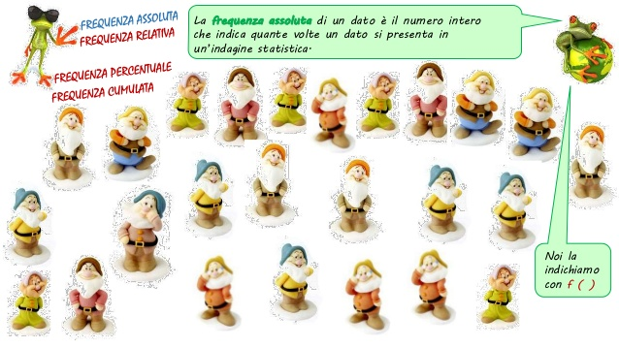
Frequenza
Frequenza Assoluta
  numero di volte in cui una certa modalità si manifesta → 5
Frequenza Relativa
  percentuale di osservazioni che presentano una certa modalità

Slide 4
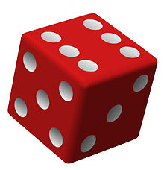
Calcolo delle Probabilità
Evento
  Fatto o avvenimento che può essere osservato
    Risultato del lancio di un dado
  Evento certo
    Accade con certezza → es: Il risultato è un numero minore di 7
  Evento impossibile
    Non può mai accadere → es: Il risultato è un numero maggiore di 6
  Evento casuale
    Può accadere oppure no→ es: Il risultato è un numero maggiore di 2
Probabilità Classica
  Rapporto fra il numero di casi favorevoli ed il numero di casi possibili
    Esempio: Lancio il dado, esce il numero 5: P(E)=1/6
Tipi di eventi
Eventi impossibili | Eventi Certi
P(E) = 0 | P(E) = 1
Eventi Casuali | Probabilità dell’evento contrario
0 ≤ P(E) ≤ 1 | P(E’) = 1- P(E)

Slide 5
Probabilità Statistica
Differenza fra frequenza e probabilità
  La probabilità si calcola “a priori”
    prima che l’evento accada
  La frequenza si calcola “a posteriori”
    dopo che l’evento è accaduto
Legge dei grandi numeri
  All’aumentare del numero di prove, il valore di frequenza tende al valore della probabilità

Slide 6


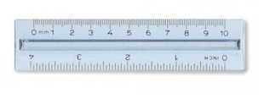
Esempio
Mattoncini LEGO da 7 cm di lunghezza
  Dobbiamo verificarne l’esatta lunghezza
    Strumento capace di apprezzare il millimetro

Slide 7
Misure dirette – strumento tarato
Caratteristiche dello strumento di misura
  Sensibilità
    La più piccola variazione apprezzabile
      1 mm
  Precisione
    Riproducibilità dei risultati
      Ripetendo la stessa misura più volte si ottengono risultati simili
  Accuratezza
    Fornisce valori corrispondenti al valore vero della grandezza
  Intervallo d’uso
    Intervallo dei valori misurabili
      1 mm – 10 cm
Errori di misura → inevitabili
  Errori sistematici
  Errori casuali

Slide 8
Errori di misura
Errori sistematici
  Difetti dello strumento
  Uso dello strumento in condizioni errate
  Errori dello sperimentatore
  Perturbazioni esterne
    Agiscono sempre nello stesso verso (sottostima o sovrastima)
Come scoprirli?
  Analisi critica dello strumento e del metodo
  Misura della stessa grandezza con un altro strumento/metodo
    Una volta scoperti, possono essere ridotti o eliminati
Errori casuali
  Attriti e giochi meccanici dello strumento
  Condizioni ambientali variabili
  Comportamento dello sperimentatore
    Agiscono in entrambi i versi (possono essere positivi o negativi)
Come scoprirli?
  Misure ripetute con strumenti sensibili
    Possono essere ridotti, ma non eliminati
      Possiedono proprietà statistiche: possono essere stimati

Slide 9
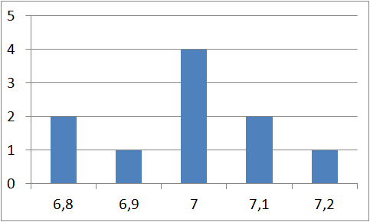
Elaborazione dei dati
Esempio: misuriamo 10 mattoncini
Istogramma
  Rappresentiamo la frequenza con cui un certo valore si presenta
  In ascissa il valore misurato
  In ordinata il numero di volte che lo abbiamo ottenuto
Numero misura | Valore trovato
1 | 7,1
2 | 7,0
3 | 6,8
4 | 6,9
5 | 7,2
6 | 7,0
7 | 7,0
8 | 7,1
9 | 7,0
10 | 6,8

Slide 10
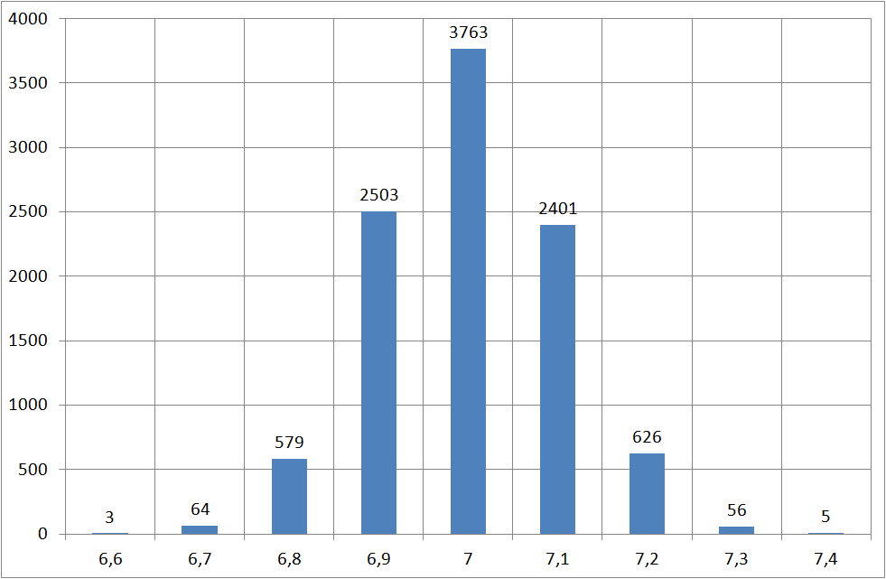
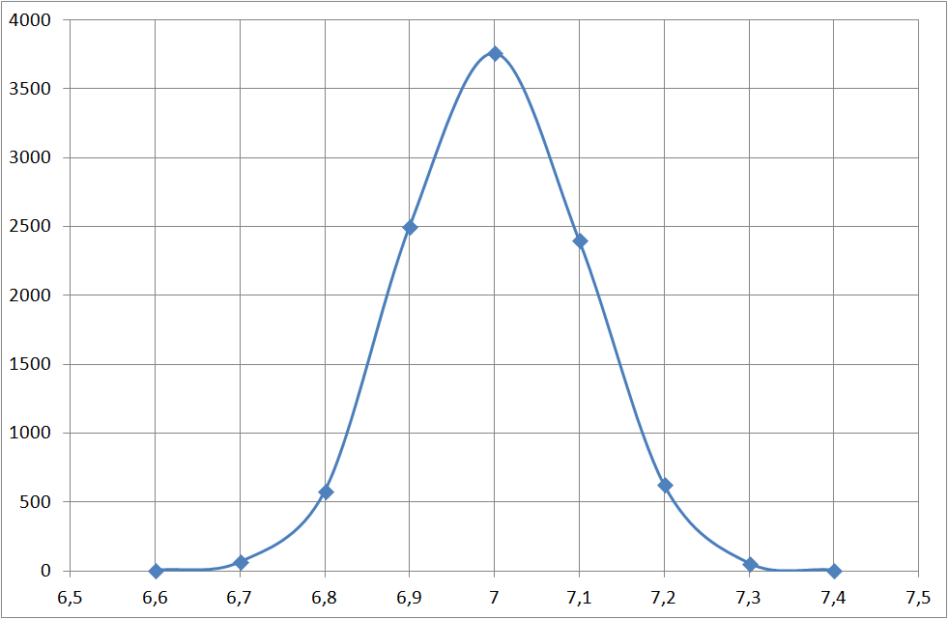
Legge dei grandi numeri
Gli errori casuali hanno uguale probabilità di verificarsi
  Sia in eccesso, sia in difetto rispetto al valore vero
Se il numero di misure è elevato, ci aspettiamo che il valore più frequente sia anche il valore più probabile
  Ci aspettiamo che i valori misurati si distribuiscano simmetricamente rispetto al valore vero

Slide 11
Indici di Tendenza
Media aritmetica
  Somma dei valori osservati, divisa per il numero di osservazioni
Valore misurato | Frequenza
6.6 | 3
6.7 | 64
6.8 | 579
6.9 | 2503
7 | 3763
7.1 | 2401
7.2 | 626
7.3 | 56
7.4 | 5
Totale | 10000
Media
7

Slide 12
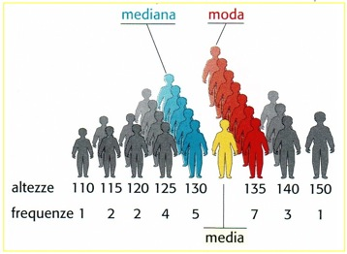
Indici di Tendenza
Moda
  La modalità più frequente
Valore misurato | Frequenza
6.6 | 3
6.7 | 64
6.8 | 579
6.9 | 2503
7 | 3763
7.1 | 2401
7.2 | 626
7.3 | 56
7.4 | 5
Totale | 10000

Slide 13
Indici di Tendenza
Mediana
  Valore che occupa la posizione centrale nella distribuzione, tale che:
    Metà delle osservazioni sono uguali o minori
    Metà delle osservazioni sono uguali o maggiori
Valore misurato | Frequenza
6.6 | 3
6.7 | 64
6.8 | 579
6.9 | 2503
7 | 3763
7.1 | 2401
7.2 | 626
7.3 | 56
7.4 | 5
Totale | 10000

Slide 14
Indici di Dispersione
Campo di variazione (Range)
  Differenza fra il valore massimo ed il valore minimo assunto dalla variabile
Scarto assoluto dalla media
  Valore assoluto degli scarti
Range
7.4 – 6.6 = 0.8
Scarto Assoluto
0.08

Slide 15
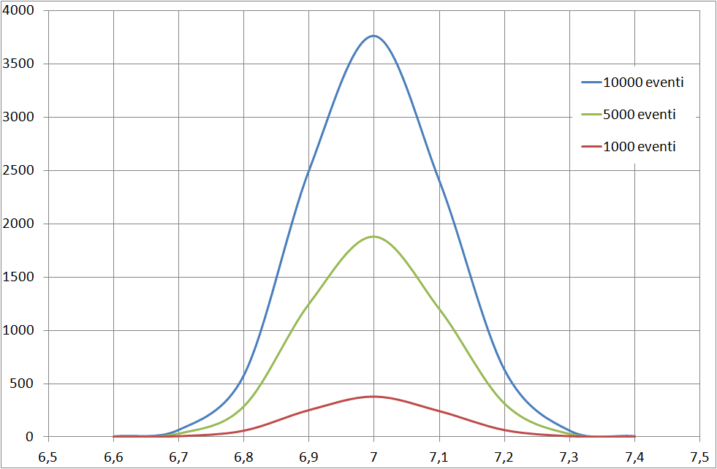
Indici di Dispersione
Varianza
  Media dei quadrati degli scarti
Deviazione standard
  Radice quadrata della varianza
Varianza
0.011
Errore sulla media
  Necessità di misure ripetute
Deviazione standard
0.105
10 | 100 | 1000
0.033 | 0.010 | 0.003

Slide 16
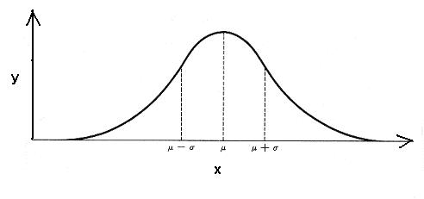
Distribuzione di Gauss
Variabili casuali che tendono a concentrarsi attorno ad un valor medio
Caratteristiche
  È simmetrica rispetto al valor medio
  La media aritmetica coincide con la moda e con la mediana
µ è la media
σ² è la varianza

Slide 17
Distribuzione di Poisson
Vogliamo contare il numero di volte in cui un evento si verifica in un certo intervallo
  Il numero di volte che un telefono squilla in un’ora
  Il numero di clienti che entra in un ristorante in una sera
Dividiamo l’intervallo in sottointervalli uguali e piccoli
  La probabilità dell’evento è la stessa in tutti i sottointervalli, ed è piccola
    E diminuisce quanto più sono piccoli i sottointervalli
  Il numero di volte in cui l’evento si verifica in un sottointervallo è indipendente dal numero di volte in cui si è verificato in un altro
    Eventi che si verificano in sottointervalli diversi sono fra loro indipendenti
Es.: numero di auto che raggiungono un semaforo in un minuto
  La probabilità è la stessa per ogni secondo
    Diminuisce se diminuiamo i sottointervalli
  L’auto che arriva al secondo 3 è indipendente da una che arriva al secondo 20

Slide 18
Distribuzione di Poisson
Supponiamo che mediamente 3 auto raggiungano il semaforo in un minuto
  Ci chiediamo quale sia la probabilità che ne arrivino 2 in un minuto specifico
Sia λ il numero atteso di eventi
  Auto che mediamente raggiungono il semaforo in un minuto (3)
Sia n il numero di eventi di cui vogliamo conoscere la probabilità
  Qual è la probabilità che in un minuto specifico arrivino 2 auto?
Secondo la distribuzione di Poisson:
Fattoriale:
  n! = 1·2·3·…·n-1·n (0!=1)

Slide 19
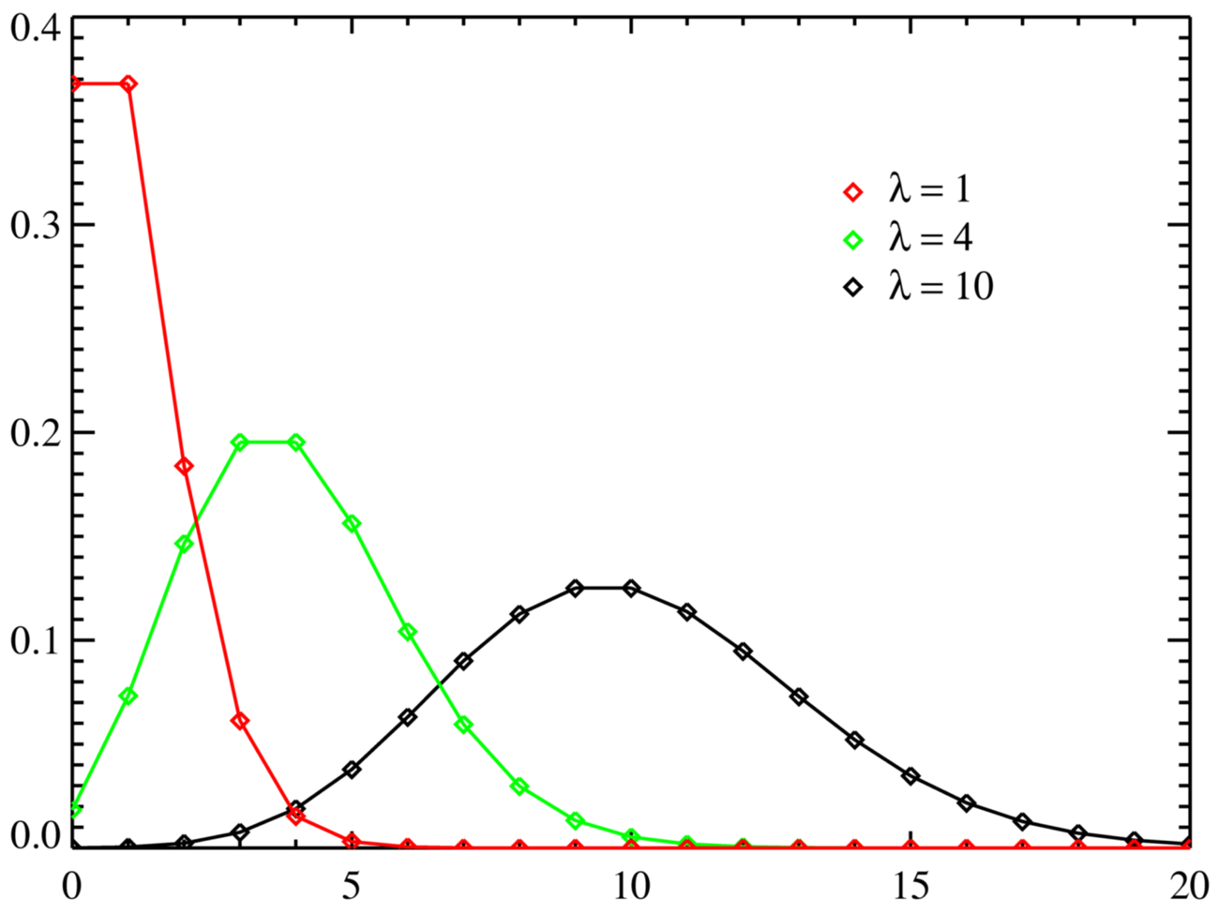
Distribuzione di Poisson
Qual è la probabilità che il numero n di eventi si verifichino in un certo intervallo
  Sapendo che mediamente se ne verificano λ
Se λ è piccolo
  Eventi rari
All’aumentare di λ
  da Poissoniana a Gaussiana
Deviazione Standard

Slide 20
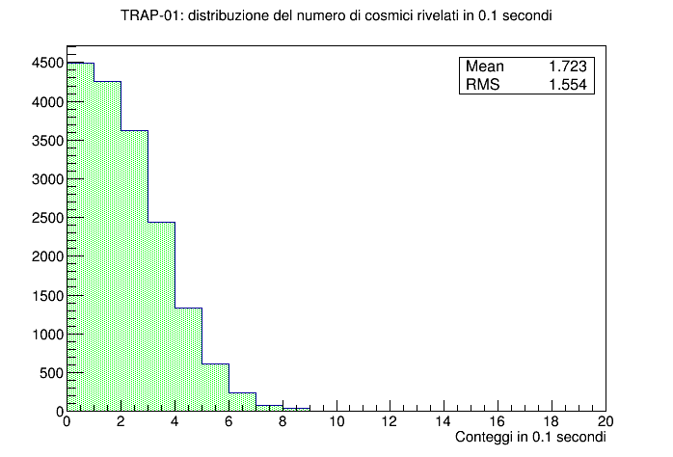
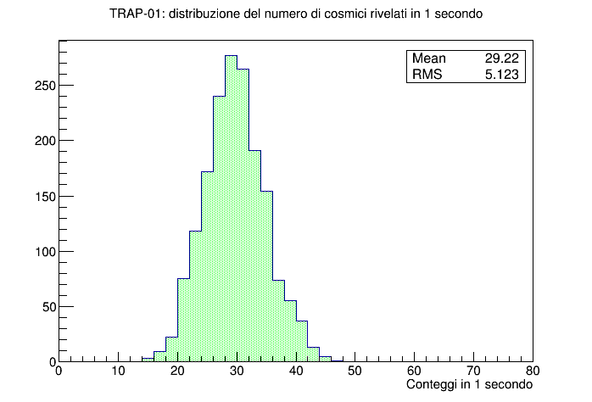
Telescopio TRAP-01
Intervallo = 0.1 secondi
  Il numero di conteggi attesi in questo intervallo è basso
    Eventi rari
Distribuzione Poissoniana
Intervallo = 1 secondo
  Il numero di conteggi attesi in questo intervallo è più alto
    Eventi non rari
Distribuzione Gaussiana

